Slide 1
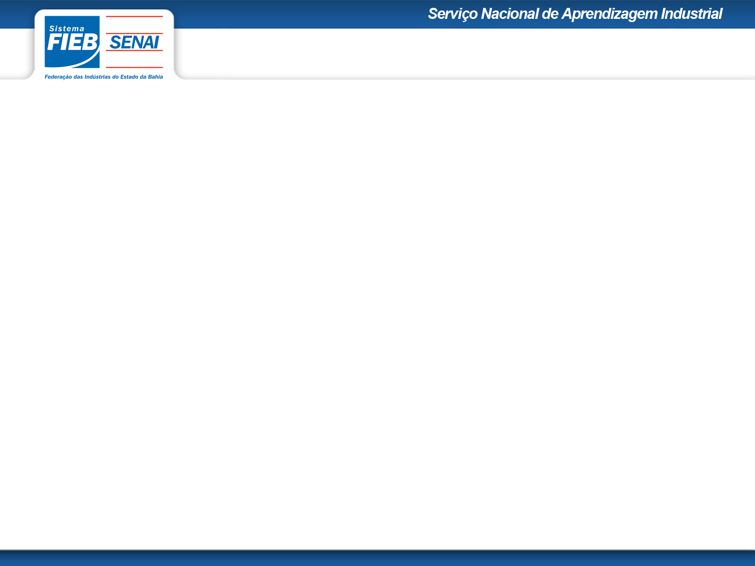
LINGUAGEM DE PROGRAMAÇÃO C
Exercício
Elabore um algoritmo que leia um vetor inteiro de 10 posições e mostre os números pares e os números impares
Elabore um algoritimo que leia um vetor de 10 posições e imprima a quantidade de números pares
Elabore um algoritimo que leia um vetor de 6 posições e mostre a soma dos números impares
Elabore um algoritimo que leia um vetor de 20 posições e mostre a posição dos números pares.

Slide 2
LINGUAGEM DE PROGRAMAÇÃO C
Exercício
Dada uma seqüência numérica de 20 elementos armazenados num vetor, determinar o índice (posição) do maior elemento do conjunto. Suponha que os elementos sejam distintos.
Elabore um algoritimo que leia um vetor de 10 posições e imprima quantos números são positivos e quantos são impar.
Elabore um algoritimo que leia um vetor de 6 posições e mostre a soma, a média e a quantidade de números menores que 10.

